Slide 1
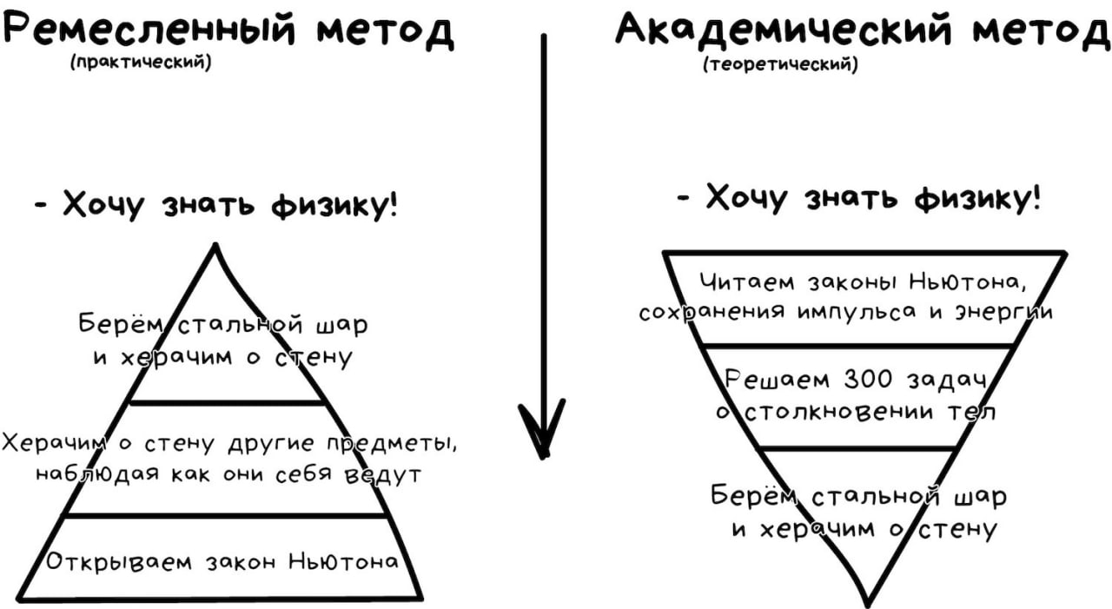
Источник: пост из блога Вастрика (https://vas3k.blog/inside/39/)

Slide 2
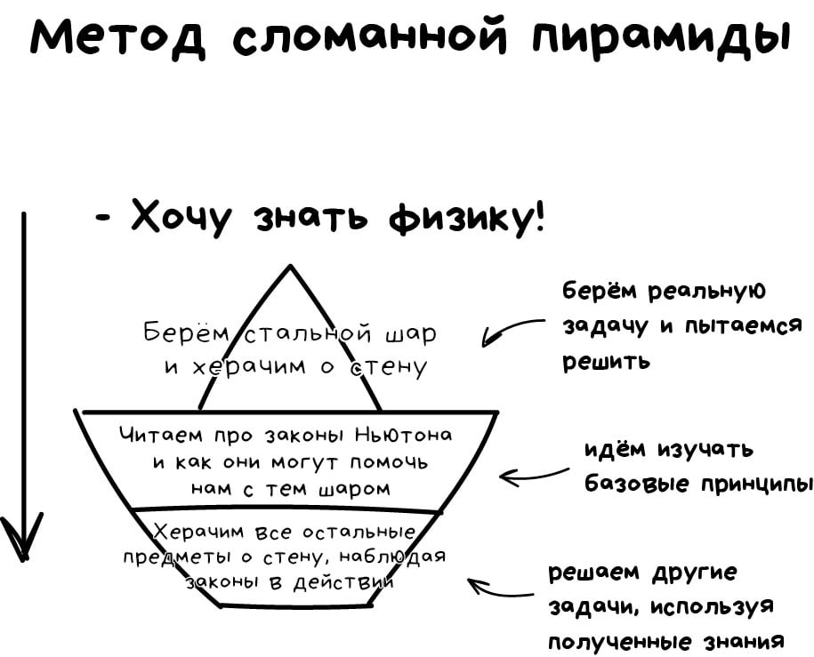
Источник: пост из блога Вастрика (https://vas3k.blog/inside/39/)

Slide 3
О важном
«Главным источником сведений о биометрии для многих поколений отечественных селекционеров остается классический труд Б.А. Доспехова «Методика полевого опыта», выдержавший несколько переизданий. Спустя десятилетия после создания «Методики» сама процедура статистического анализа данных совершенно изменилась. Исчезла необходимость в кропотливых многостадийных расчетах вручную. Появились компьютерные программы, выполняющие сотни видов анализа (например, IBM SPSS, STATISTICA и многие другие – например, R).
Несмотря на кажущуюся простоту машинной обработки результатов эксперимента, вопрос применимости тех или иных методов не стал менее существенным; возможно, напротив, оказался острее, потому что существенно расширился выбор из множества на первый взгляд сходных приемов.»
Из статьи «Статистические ошибки и как их избегают» https://drive.google.com/drive/folders/1UgKVVKBrBtLwy5bZPYT1VEMkk4WwSifv

Slide 4
План встречи
Демонстрация возможностей R для анализа данных селекционных опытов на примере факторного опыта
Разбор простых примеров работы в R

Slide 5
Пример:
3 сорта озимой пшеницы
3 варианта срока сева
4 варианта густоты сева (2,5 млн., 3,5 млн., 4,5 млн., 5,5 млн.)
В 4-х повторностях
Всего 36 вариантов
144 делянки
Notes:
С точки зрения Доспехова
Перед нами многофакторый опыт и мы можем

Slide 6
Факторные опыты
Обычная ситуация в селекционных опытах – исследуется один фактор - «генотип»
Некоторые эксперименты изучают влияние >1 фактора одновременно, например, генотип и срок сева (и/ или густота сева)
Факторные опыты оценивают взаимодействие сорта и факторов влияющих на урожайность сорта
Дают больше идей для понимания урожайности сорта
Идентификация интенсивных / экстенсивных сортов
Обычно проводятся на поздних стадиях селекционных программ
Самый популярный способ размещения вариантов дизайн эксперимента для факторных опытов: split plot design (он же метод расщепленных делянок)
*О планировании и рандомизации факторных опытов – поговорим на других встречах

Slide 7
Как выглядел опыт, если бы выбрали split-plot в качестве дизайна эксперимента
Notes:
Другой вариант размещения – метод расщепленных делянок или split plot design. Его статистическая обработка более сложная. Поэтому мы отложим ее на конец наших встреч
Сорт и срок посева – качественные факторы
Норма высева – количественные
Срок –сева – main plots
Норма высева - split-plots
Сорта - split-split-plots

Slide 8
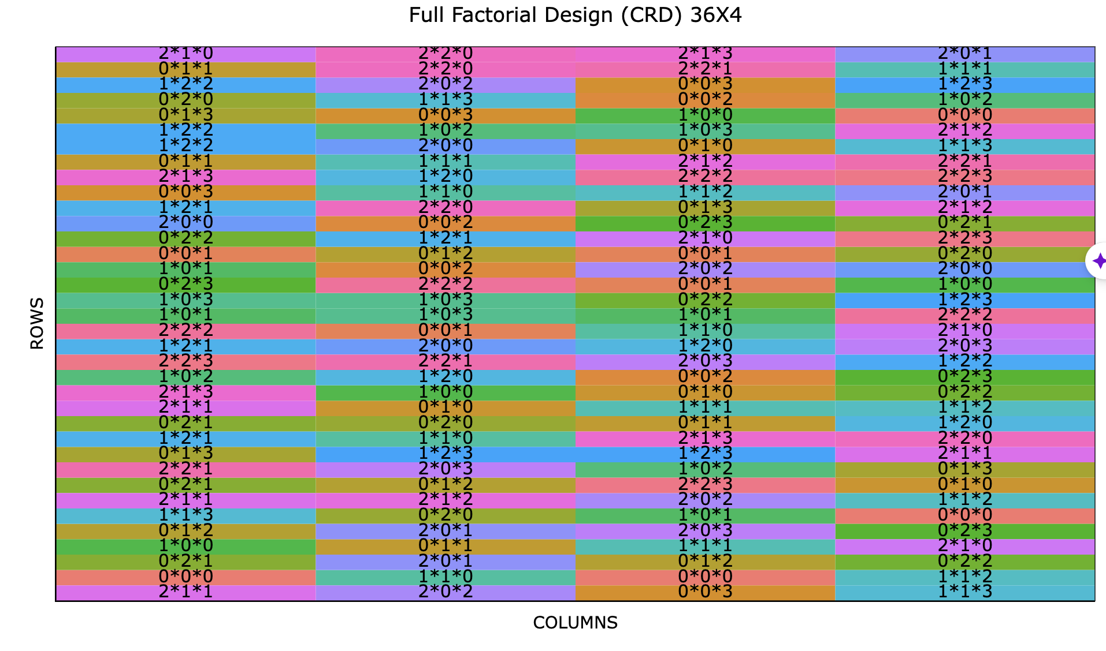
Notes:
Дл
Как это может выглядеть, если рандомизация вариантов была выполнена методом полной рандомизации
Мы предполагаем, что делянки были размещены следующим образом

Slide 9
Продуманный (стандартизированный) план эксперимента – проще анализ и интерпретация данных!
Проведение эксперимента и сбор данных
Определение
проблемы
Определение
объектов исследования
Анализ данных
Определение
факторов
Интерпретация результатов
Проведение дополнительных исследований
(если необходимо)
Составление плана эксперимента
Проверка прогнозируемых результатов

Slide 10
Какие исследовательские вопросы можно рассмотреть?
Влияние густоты посева на урожайность: Как изменение густоты посева влияет на урожайность каждого исследуемого сорта пшеницы?
Влияние срока сева на урожайность: Как разные сроки сева влияют на урожайность? Можно анализировать, как ранний, средний и поздний сев влияют на разные сорта пшеницы.
Взаимодействие густоты посева и срока сева: Как густота посева в сочетании со сроками сева влияет на урожайность? Включает в себя анализ комбинированного эффекта этих двух факторов.
Сравнение сортов пшеницы: Какой сорт пшеницы показывает лучшие результаты по урожайности при различных сроках сева и густоты посева?
Адаптивность сортов к условиям выращивания: Какой сорт пшеницы наиболее устойчив к изменениям в густоте посева и сроках сева? Это может быть измерено через изменение урожайности или качества зерна.
Статистическая значимость различий: Насколько статистически значимы различия в урожайности между различными сортами, вариантами густоты сева и сроками сева?

Slide 11
Постановка гипотез
Гипотеза о влиянии густоты посева:
Нулевая гипотеза (H0): Густота посева не влияет на урожайность пшеницы.
Альтернативная гипотеза (H1): Густота посева влияет на урожайность пшеницы.
Гипотеза о влиянии срока сева:
H0: Срок сева не оказывает влияния на урожайность пшеницы.
H1: Срок сева оказывает влияние на урожайность пшеницы.
Гипотеза о взаимодействии густоты посева и срока сева:
H0: Нет взаимодействия между густотой посева и сроком сева в отношении урожайности пшеницы.
H1: Существует взаимодействие между густотой посева и сроком сева, влияющее на урожайность пшеницы.
Гипотеза о сравнении сортов пшеницы:
H0: Нет различий в урожайности между разными сортами пшеницы при различных условиях сева и густоты посева.
H1: Существуют значимые различия в урожайности между разными сортами пшеницы при различных условиях сева и густоты посева.
Гипотеза об адаптивности сортов к условиям выращивания:
H0: Все сорта пшеницы одинаково адаптируются к различным условиям сева и густоты посева.
H1: Некоторые сорта пшеницы лучше адаптируются к определенным условиям сева и густоты посева, чем другие.

Slide 12
Функция lm()
(линейная модель) предназначена в основном для регрессионного анализа. Она оценивает коэффициенты для каждой переменной (или их комбинации), указанных в модели, и предоставляет подробную статистику для каждого коэффициента.
Преимущества:
Детализация результатов: Функция lm() предоставляет подробные результаты для каждого коэффициента в модели, включая оценки, стандартные ошибки, t-статистику и p-значения. Это позволяет глубже понять влияние каждой переменной (и их взаимодействий) на зависимую переменную, что особенно полезно при тестировании гипотез о взаимодействиях между факторами.
Гибкость модели: lm() позволяет легко моделировать как основные эффекты, так и взаимодействия между параметрами. Это особенно важно при тестировании гипотез о взаимодействиях между различными факторами, например, такими как густота посева, срок сева и сорт пшеницы.
Универсальность: Хотя функция aov() для дисперсионного анализа часто используется для анализа дизайнов экспериментов, функция lm() также подходит для этих целей. lm() может быть использована для анализа того же набора данных и проверки тех же гипотез, что и aov(), но с дополнительными деталями в выводе.

Slide 13
Демонстрация работы в R…

Slide 14
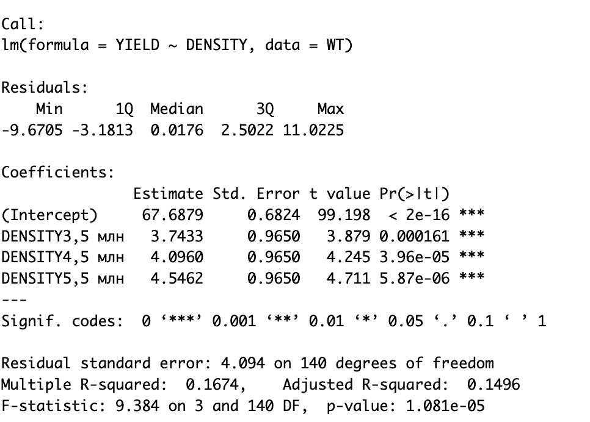
#Гипотеза о влиянии густоты посева
Базовый уровень - intercept (или категория отсчёта) для факторных переменных в линейной модели в R обычно выбирается автоматически. По умолчанию R выбирает первый уровень фактора в алфавитном порядке (но можно задать вручную) в качестве базового уровня. Этот выбор влияет на интерпретацию коэффициентов модели.
Базовый уровень для показателя «густота» (в нашем примере 2,5 млн)
Все коэффициенты статистически значимы (значение ниже 0.05)
При базовом уровне густоты - средняя урожайность 67,68 ц/га
При густоте посева 5,5 млн. урожайность увеличивается на 4,5 ц/га по сравнению с базовым уровнем
16.74% изменчивости в урожайности можно объяснить с помощью густоты посева

Slide 15
#Гипотеза о влиянии густоты посева
Нулевая гипотеза (H0): Густота посева не влияет на урожайность пшеницы.
Альтернативная гипотеза (H1): Густота посева влияет на урожайность пшеницы.
Результаты показали, что все коэффициенты для различных уровней густоты посева (2,5 млн, 3,5 млн, 4,5 млн и 5,5 млн) оказались статистически значимыми (p-значения меньше 0.05), следовательно, мы можем отклонить нулевую гипотезу.
Это означает, что густота посева действительно оказывает влияние на урожайность пшеницы (в нашем конкретном опыте!).

Slide 16
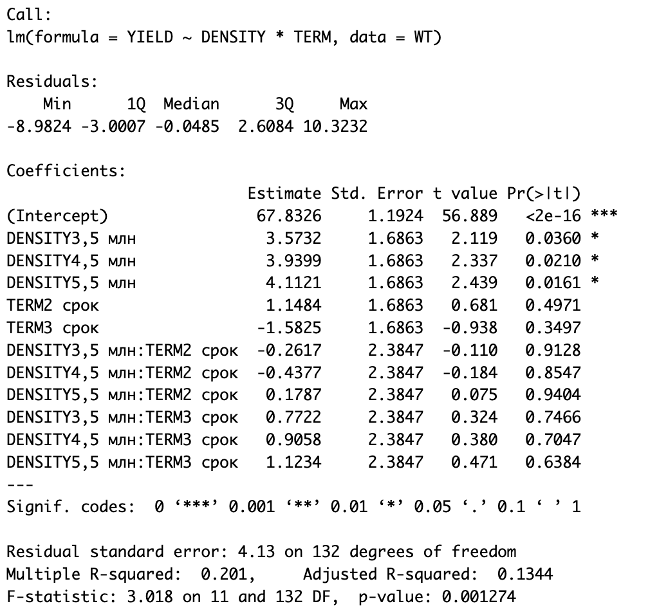
#Гипотеза о взаимодействии густоты посева и срока сева
Нулевая гипотеза о том, что нет взаимодействия между густотой посева и сроком сева в отношении урожайности, не может быть отвергнута, так как нет статистически значимых результатов, подтверждающих это взаимодействие.
Ни одно из взаимодействий между густотой посева и сроком сева не показывает статистической значимости (все p-значения выше 0.05), что указывает на отсутствие значимого взаимодействия между этими факторами в отношении урожайности.

Slide 17
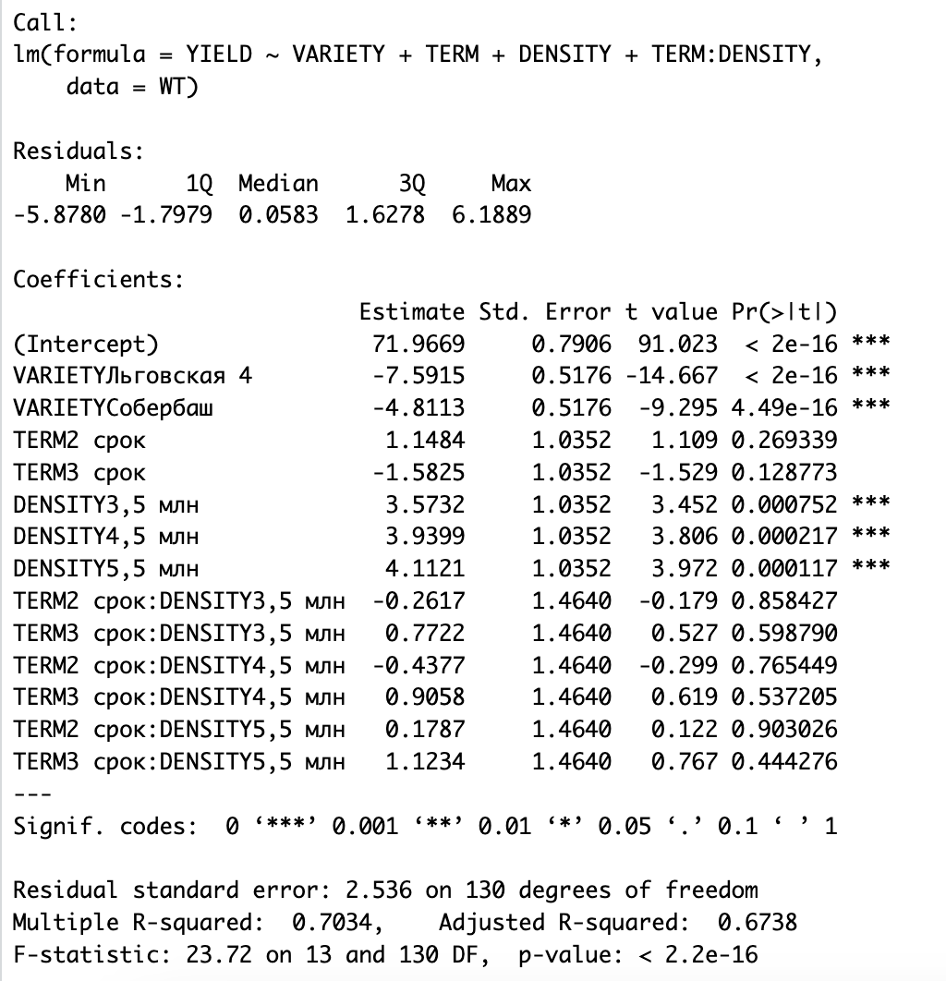
#Гипотеза о сравнении сортов пшеницы
Модель установила Гомер базовым сортом, 2,4 млн – базовым значением густоты, Срок 1 – базовым сроком
Сорта Льговская 4 и Собербаш показывают статистически значимое снижение урожайности по сравнению с базовым сортом
Ни один из сроков сева не оказывает статистически значимого влияния на урожайность.
Все уровни густоты посева (3,5 млн, 4,5 млн, 5,5 млн) статистически значимо увеличивают урожайность по сравнению с базовой густотой.
Ни одно из взаимодействий между сроками сева и густотой посева не показывает статистической значимости.

Slide 18
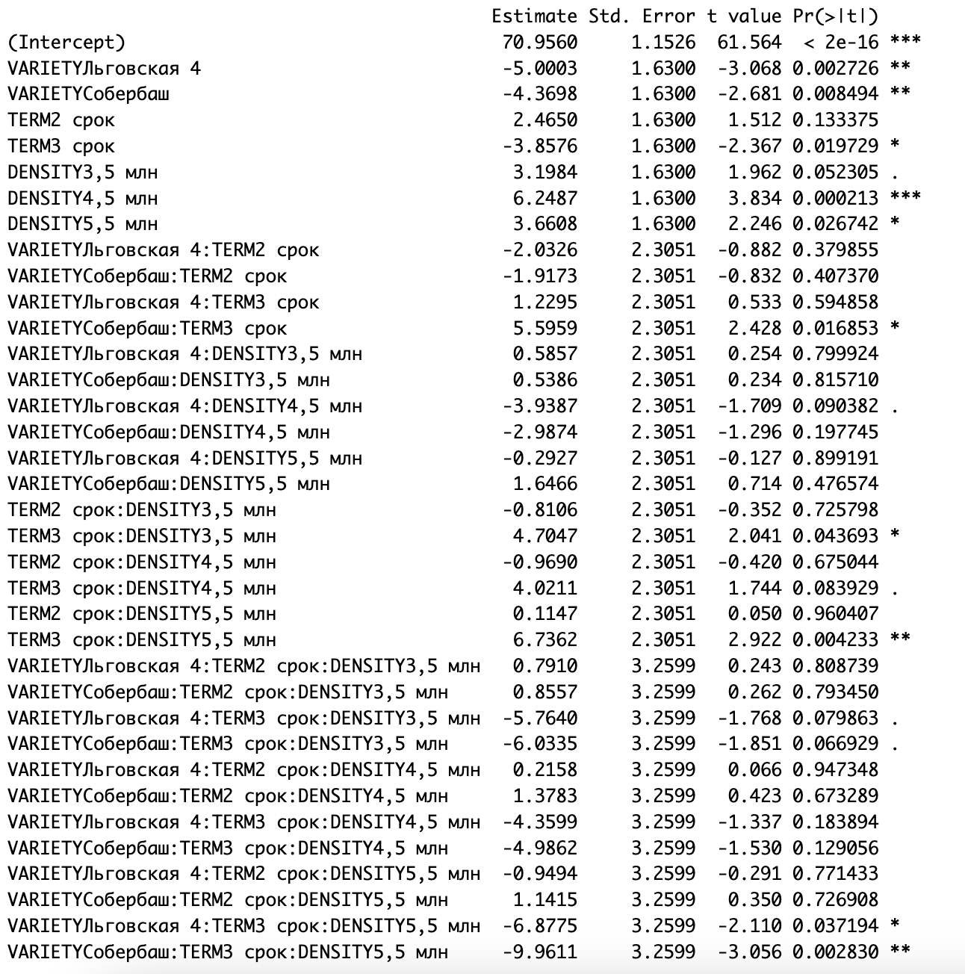
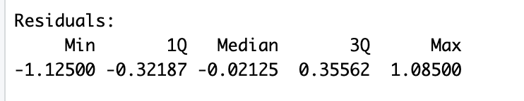
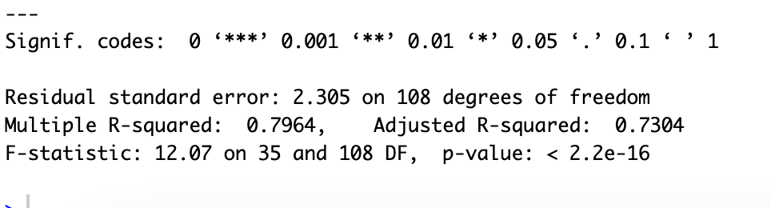
#Гипотеза об адаптивности сортов к условиям выращивания
Некоторые взаимодействия между сортами, сроками сева и густотой посева оказываются статистически значимыми.
Эти комбинации значительно снижают урожайность, что может указывать на то, что определенные комбинации условий выращивания более или менее благоприятны для разных сортов.

Slide 19
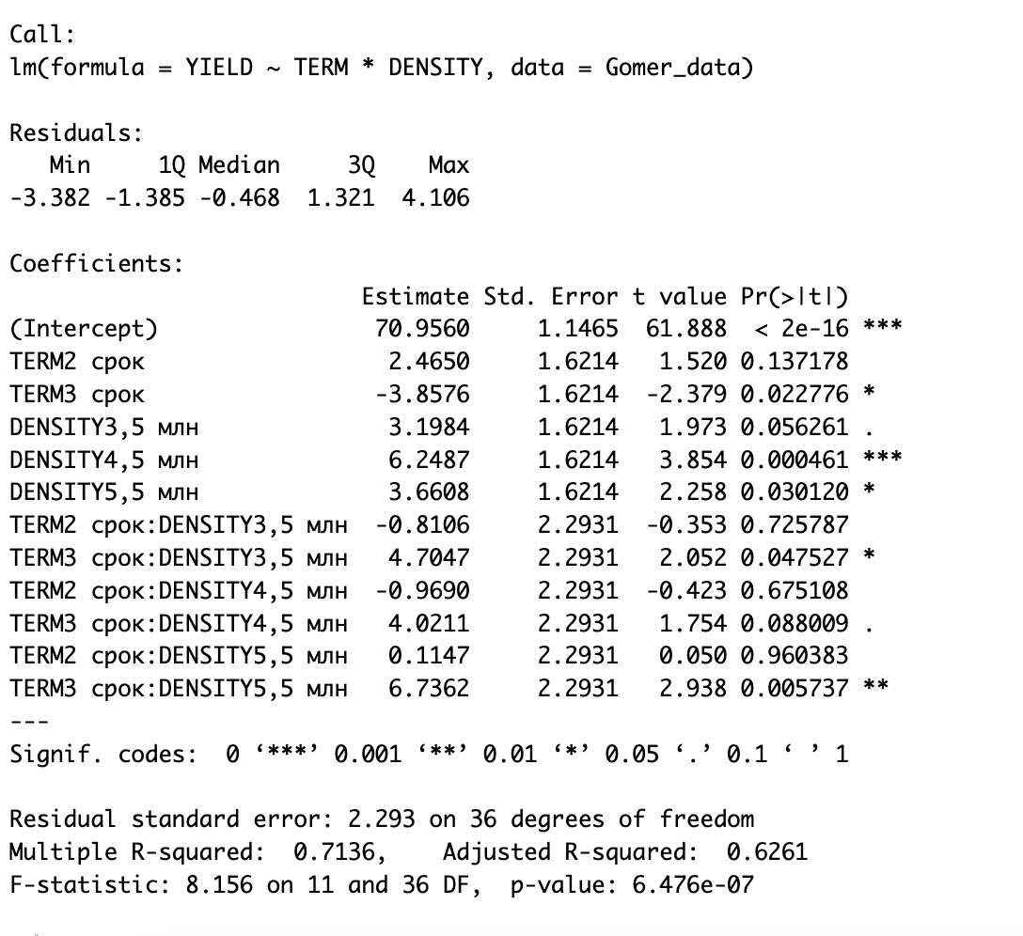
Гомер
Изменения в урожайности по сравнению с базовым сроком (Срок 1)
Изменения в урожайности по сравнению с базовым значением густоты
(2,5 млн)
Модель статистически значима

Slide 20
Сравнение результатов – табличный расчет и R
Гомер снижает урожайность при загущении более 4,5 млн и при поздних сроки сева. Лучшая норма 4,5
Поздний срок сева привел к снижению урожайности при норме высева 2,5, а ранний - на норме 5,5 | Срок 3 – густота 2,5 – ДА Срок 1 – густота 5,5 меньше чем срок 3, густота 5,5
При раннем сроке сева Гомер 4,5 млн дает максимальную урожайность. При среднем и позднем сроке сева снижение нормы после 4,5 приводит к существенному снижению урожайности, а повышение свыше не ведет к ее увеличению | Максимальная урожайность срок 1 – густота 4,5 – ДА (+ 6,2 ц/га по сравнению с базовым значением густоты) Срок 2 и Срок 3, густота < 4,5
средний срок сева существенно лучше позднего и раннего | Нет (+2,5 ц/га по сравнению с базовым сроком, но значение не статистически значимо)
вне зависимости от срока сева норма 4,5 существенно превышает по урожайности прочие нормы | Да!
Вывод: Эффект влияния сроков сева недоказан, эффект влияния норм высева и взаимодействие факторов доказаны | Густота посева оказывает значительное влияние на урожайность, а срок сева 3 влияет на урожайность различным образом в зависимости от густоты посева. Например, при густоте 5,5 млн срок 3 увеличивает урожайность более значительно, чем при других уровнях густоты.
Notes:
Это подчеркивает, что взаимодействие между сроком сева и густотой посева важно для определения урожайности и что определенные комбинации этих факторов могут быть более выгодными для урожайности данного сорта.

Slide 21
Оценка статистической значимости (достоверности)
Доспехов
Современный подход
В большинстве отечественных работ в качестве
оценки достоверности используется наименьшая существенная разность (НСР, least significant difference, LSD). Этот параметр указывает на границу возможных случайных отклонений в эксперименте, за пределами которой различия средних считаются значимыми на соответствующем уровне. На практике обычно используют 1%-ный и 5%-ный уровни значимости (НСР01 и НСР05).
НО расчет НСР обращается к t-критерию Стьюдента информативен не для любых распределений
При анализе данных с помощью специальных программ обычно автоматически рассчитывается уровень значимости, выраженный через
p-value
Notes:
Недостаточно указать, что значение признака в одной группе больше, чем в другой, или что два параметра коррелируют. Использование статистических методов
предполагает оценку того, насколько достоверны различие или связь.

